Slide 1




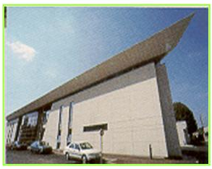

ECAR-T
Réunion Pôle « Autisme »
Paris 5 Octobre 2008
C. Barthélémy et coll
INSERM U619 - Equipe 1
Centre universitaire de pédopsychiatrie
CHU Bretonneau TOURS France
Centre de référence langage
Centre de ressource autisme
arapi
catherine.barthelemy@chu-tours.fr
Réalisation R. Magné

Slide 2
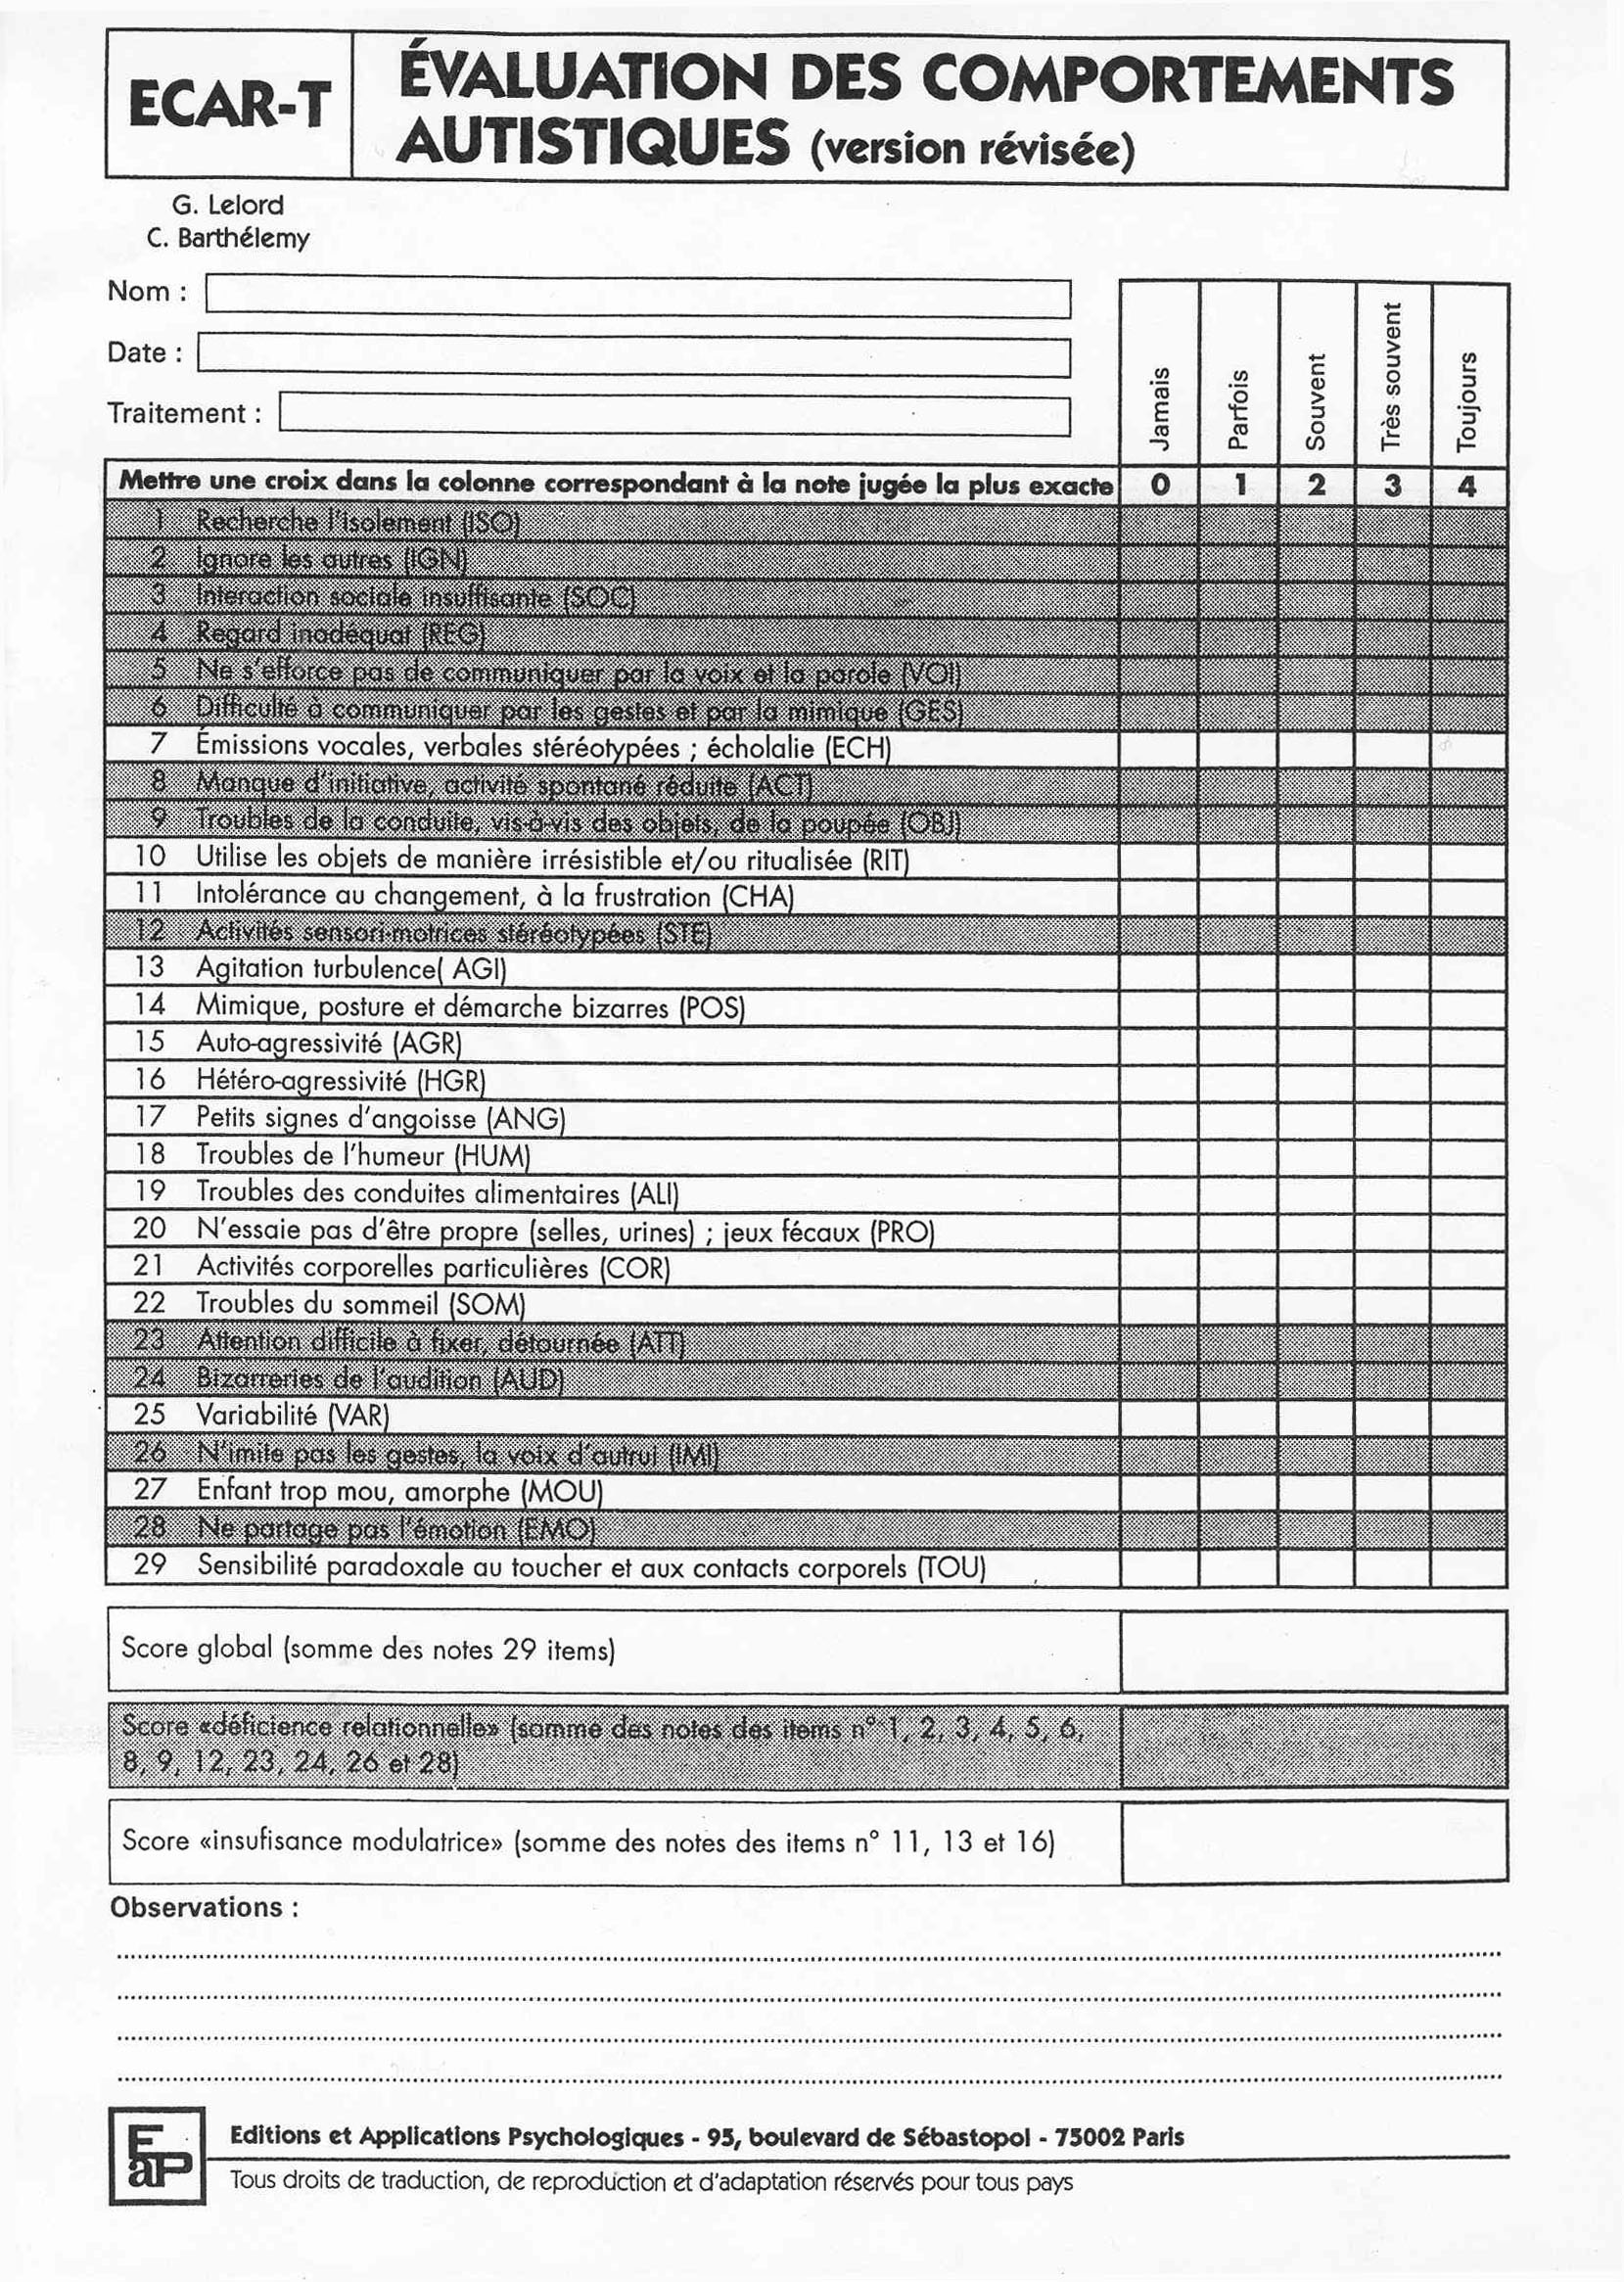

Slide 3
ECA-R
(Echelle des Comportements Autistiques) Barthélémy et al.,1997
Mettre une croix dans la colonne correspondant à la note jugée la plus exacte 0 1 2 3 4
1 - Recherche l’isolement
2 - Ignore les autres
3 - Interaction sociale insuffisante
4 - Regard inadéquat
5 - Ne s’efforce pas de communiquer par la voix, la parole
6 - Difficulté à communiquer par les gestes et la mimique
8 - Manque d’initiative, activité spontanée réduite
9 - Troubles des conduites vis-à-vis des objets, de la poupée
11 - Intolérance au changement, à la frustration
12 - Activités sensori-motrices stéréotypées
23 - Attention difficile à fixer, détournée
24 - Bizarreries de l’audition
26 - N’imite pas les gestes, la voix d’autrui
28 - Ne partage pas l’émotion

Slide 4
Profils ECA
Individuel
De groupe (N=55)
Facteur 1

Slide 5
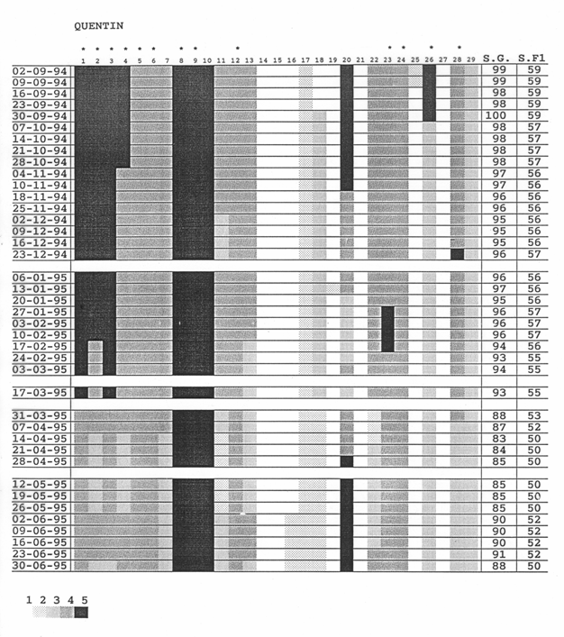

Slide 6
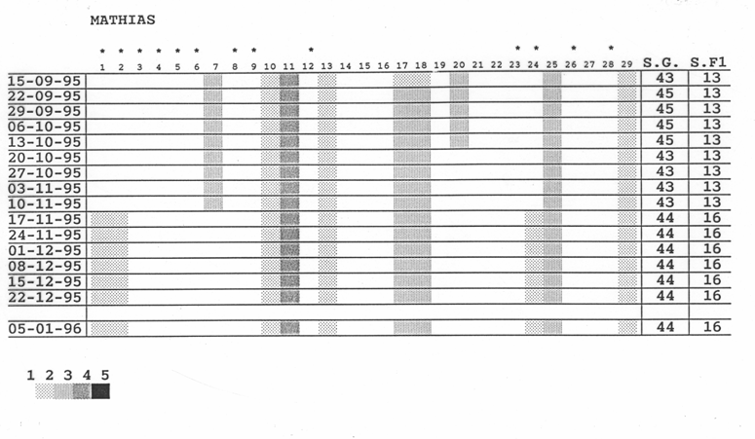

Slide 7
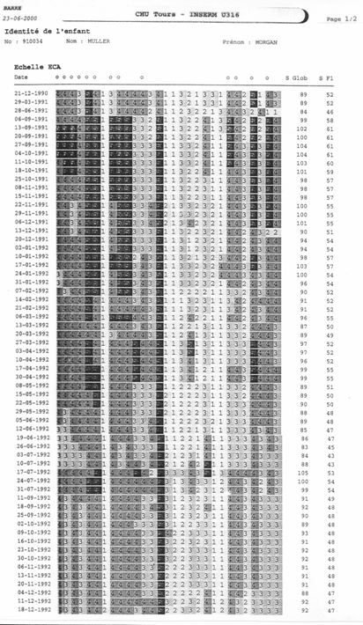

Slide 8
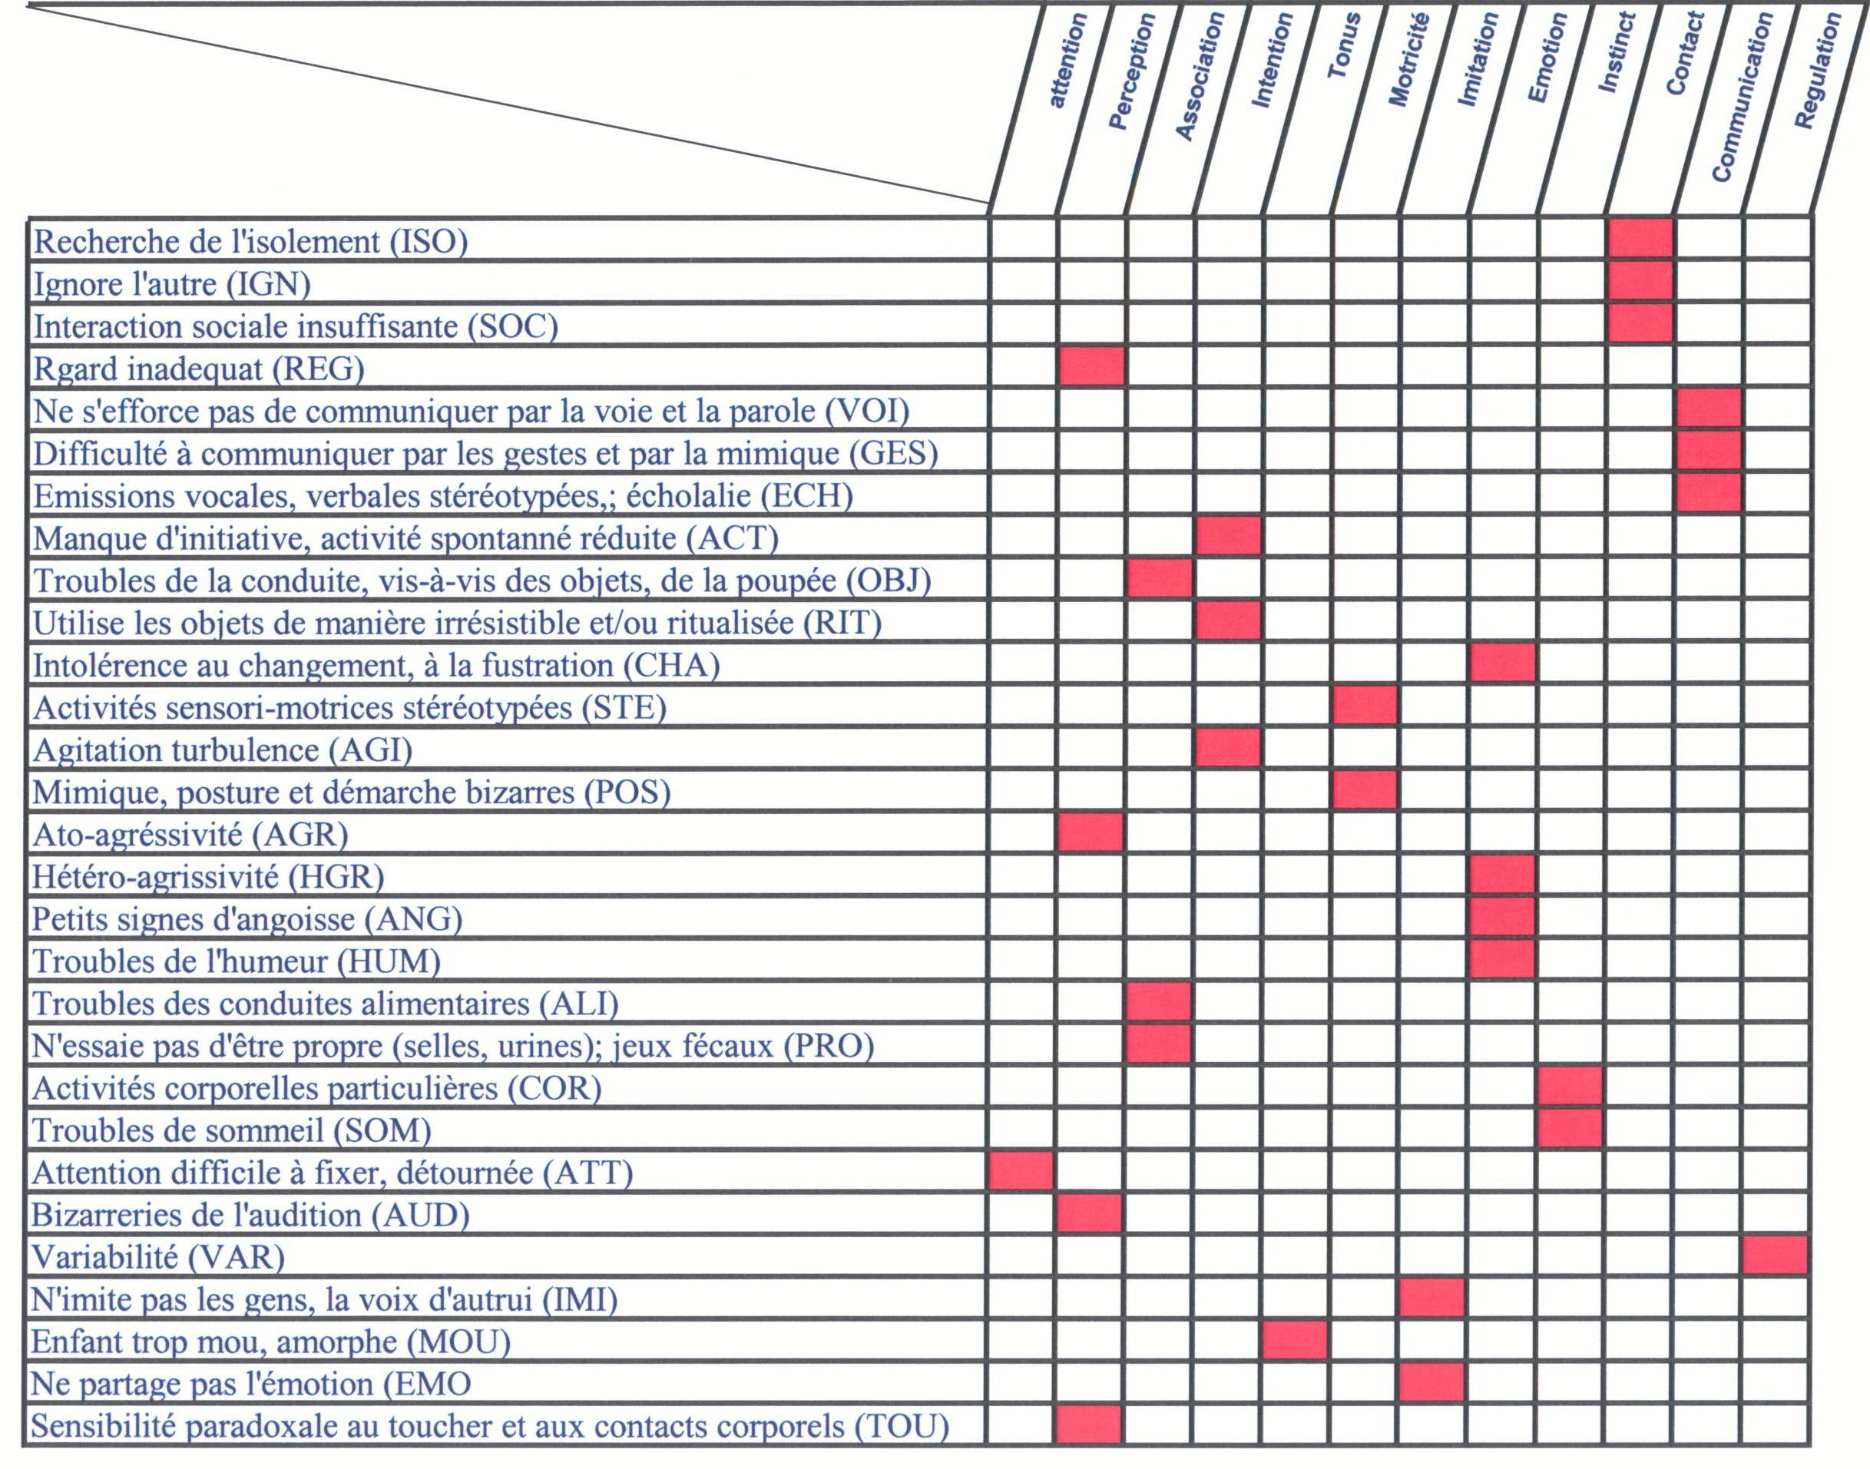
Fonctions
ECA-R

Slide 9
Evaluation fonctionnelle longitudinale de Katheline
Attention Perception
Intention Motricité
Emotion Contact
D’après Barthélémy et al 1995

Slide 10
Réciprocité
TED et Interactions sociales
ADL
ADS
ADG
Effet Temps : F (8, 224) = 25.181 p < 0.0001
Effet groupe/TED : F (1, 28)= 94.53 p < 0.0001
Effet TED :F (8, 224) = 8.341 p < 0.0001

Slide 11
Flexibilité
TED et résistance aux changements
Effet Temps : F (8, 224) = 11.629 p < 0.0001
Effet groupe/TED : F (1, 28)= 201.214 p < 0.0001
Effet TED :F (8, 224) = 15.070 p < 0.0001

Slide 12
DEVELOPPEMENT COGNITIF ET
SOCIO-EMOTIONNEL
Au début de la prise en charge TED 9 mois plus tard
Domaine socio-émotionnel
RC : Régulation du comportement**
IS : Interaction sociale**
AC : Attention conjointe**
LE : langage expressif**
LC : Langage compréhensif**
IV : Imitation vocale**
IG : Imitation gestuelle*
RA : Relation affective**
EE : Expression émotionnelle***
Domaine cognitif
Iso : Image de soi**
JS : Jeu symbolique*
Sch : Schèmes d’action*
CO : Causalité opérationnelle*
MB : Moyens-buts**
RS : Relations spatiales**
PO : Permanence de l’objet**
* p < 0.05 ** p < 0.01 *** p < 0.001

